Slide 1
第二章 OS用户接口
OS能提供两类用户接口：
命令接口：作业控制级接口程序接口：系统调用接口

Slide 2
2.1 命令接口
一、作业
1.概念
（1）作业：用户在一次任务处理过程中要求计 算机完成的所有工作的总和。
（2）作业步：处理作业的各个独立的子任务。
（3）作业流：若干作业由外设输入辅存形成。
2.作业的组成
（1）程序和数据
（2）作业说明书: A 作业基本情况的描述
B 作业控制描述
C 作业资源要求描述

Slide 3
2.1 命令接口
3.作业的分类
根据计算机系统对作业处理方式的不同可以将作业分为：脱机作业和联机作业。
（1）脱机作业：批量型作业
（2）联机作业：交互型作业或终端型作业
二、作业的建立
作业的建立包括两个过程：作业输入和作业注册
1.作业的输入
作业输入指从外围设备将作业输入到外存。
输入方式：联机输入、脱机输入、 SPOOLing输入

Slide 4
2.1 命令接口
2.作业注册
JCB：作业控制块（ Job Control Block ），通常包含：
作业名、作业状态、作业建立时间、估计执行时间、资源要求、程序语言类型、优先数、作业在外存中的地址、作业说明书文件名等信息。
作业注册过程实质上是申请和填写一张空白JCB表的过程。
三、命令接口
又称作业控制级接口。包括脱机用户接口和联机用户接口两种方式。
1.脱机用户接口（脱机用户界面、批处理命令接口）
用JCL（作业控制语言）写成脱机控制命令，控制作业执行
（JCB的建立）

Slide 5
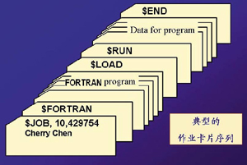
2.1 命令接口
脱机用户接口主要的两种形式：
作业控制卡
作业说明书
虽然系统能自动
控制程序执行，
但无交互性

Slide 6
2.1 命令接口
2.联机用户接口（联机用户界面、交互式命令接口）
采用人机对话的方式，用一组联机控制命令来控制程序的执行。常用于分时系统和个人计算机。
一般有如下几种方式：
命令驱动方式
窗口系统与菜单驱动方式：GUI
命令文件方式：批处理文件

Slide 7
2.2 程序接口
一、管态与目态
计算机系统中存在两类不同的程序：用户程序和系统程序。
1.管态
运行系统程序时系统所处的状态
(1) 执行指令全集
（2）访问所有寄存器及内存
2.目态
运行用户程序时系统所处的状态
（1）执行部分指令
（2）访问可视的寄存器及内存

Slide 8
2.2 程序接口
二、特权指令、非特权指令和访管指令
特权指令：只能由OS使用的指令
非特权指令：OS和用户都可以使用的指令
访管指令：实现从目态到管态的切换
三、系统调用的基本概念
1.系统调用的定义
system call：用户在程序中调用OS所提供的子功能，是OS提供给编程人员的唯一接口。

Slide 9
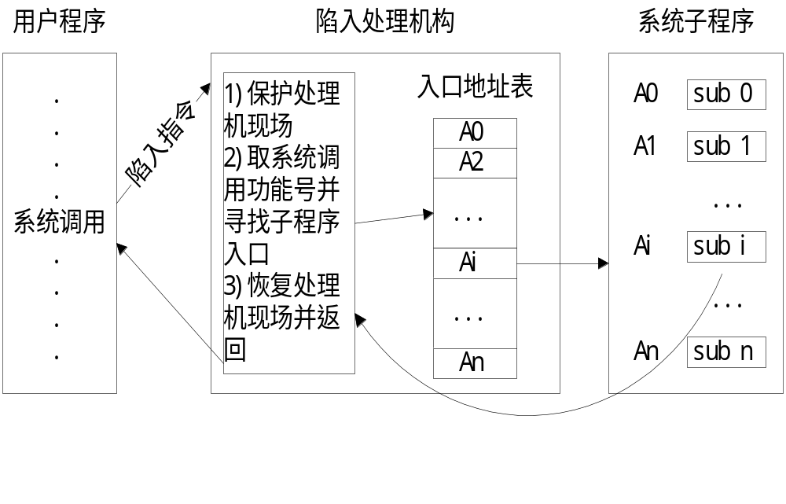
2.2 程序接口

Slide 10
2.2 程序接口
2.系统调用和过程调用的区别
（1）运行在不同的系统状态
（2）调用方式不同
（3）返回方式不同
3.系统调用的类型
（1）进程控制
（2）文件管理
（3）进程通信
（4）设备管理
（5）内存管理
（6）线程管理

Slide 11
2.3 UNIX用户界面
一、UNIX发展简史
1965年，研究分时系统MULTICS
1969年，Ken Thompson和Dennis M.Ritcher在PDP－7上完善游戏“空间旅行”
1970年，诞生新系统UNIX
1973年，UNIX用C语言全部重写
1973年以后，UNIX广泛传播
1974年，UNIX首次被移植到非PDP机上
1978年，UNIX第一个商用版本Version 7面市，成为UNIX大范围、高速发展的起点
1981年，AT&T发布UNIX System Ⅲ,从此不用版本号，而用系统号
80年代，UNIX蓬勃发展
90年代，成为主流OS

Slide 12
2.3 UNIX用户界面
Bell实验室发布Unix V1到V5
Unix V6
Unix V7
BSD
System Ⅲ
4.3 BSD
Minix
Solaris
Linux
Free BSD

Slide 13
2.3 UNIX用户界面
二、UNIX系统结构
用户程序
Shell edit
编译程序
kernel
硬件
实用程序

Slide 14
2.3 UNIX用户界面
内核结构：
用户程序
用户级
库函数
核心级
系统调用接口
文件子系统
进程控制子系统
字符设备
块设备
设备驱动程序
核心级
硬件控制
用户级
硬件

Slide 15
2.3 UNIX用户界面
核心包含两部分：
（1）进程控制子系统：负责处理器和存储器管理
（2）文件子系统：负责设备和文件管理
三、UNIX命令控制界面
命令解释程序的集合：shell
四、UNIX编程界面
1.进程控制
2.文件操纵
3.进程通信
4.信息维护

Slide 16

单选题
1分
1.设计实时操作系统必须首先考虑( )
A
cpu利用率
B
可移植性
C
可靠性
D
使用方便
提交

Slide 17
单选题
1分
2.一个作业第一次执行用了5分钟,第二次执行用了6分钟,这说明了操作系统的( )特点。
A
并发性
B
虚拟性
C
共享性
D
不确定性
提交

Slide 18
单选题
1分
3.下列操作系统类型中,( )一定是由多台计算机组成的系统。
A
实时
B
分时
C
批处理
D
分布式
提交

Slide 19
单选题
1分
4.用户程序要将一个字符送到显示器上显示,要使用操作系统提供的( )
A
用户接口
B
函数
C
原语
D
系统调用
提交

Slide 20
填空题
4分
5.采用批处理系统，用户提交作业前，必须使用 [填空1] 编写 [填空2] ，以指出作业加工的步骤。
6.操作系统为程序员提供的是 [填空3] ，为一般用户提供的是 [填空4] 。
正常使用填空题需3.0以上版本雨课堂
作答

Slide 21
主观题
1分
7.为下列应用选择一种操作系统类型，将左右两列词连接起来形成最恰当的5对。
高炉炉温控制 批处理系统
银行数据处理中心 网络操作系统
学生上机实习 实时控制系统
发送电子邮件 实时信息处理系统
民航订票系统 分时系统
正常使用主观题需2.0以上版本雨课堂
作答

